Slide 1
Беларуская проза XX стагоддзя

Slide 2
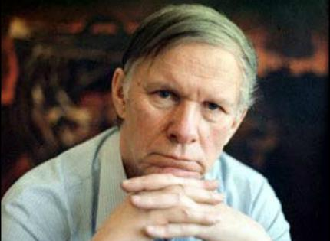
Назаві імя і прозвішча пісьменніка на здымку (2 п.)
1
Васіль Быкаў

Slide 3
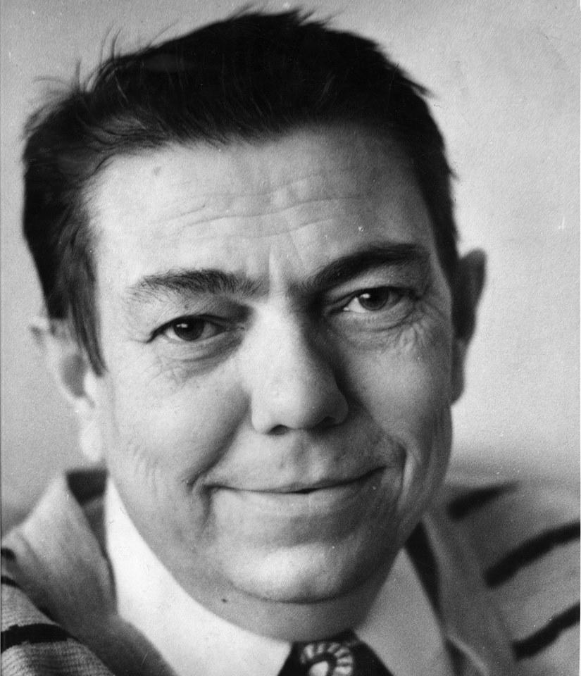
Рыцар і слуга беларусі.
Хто гэта? (2 п.)
2
Уладзімір Караткевіч

Slide 4
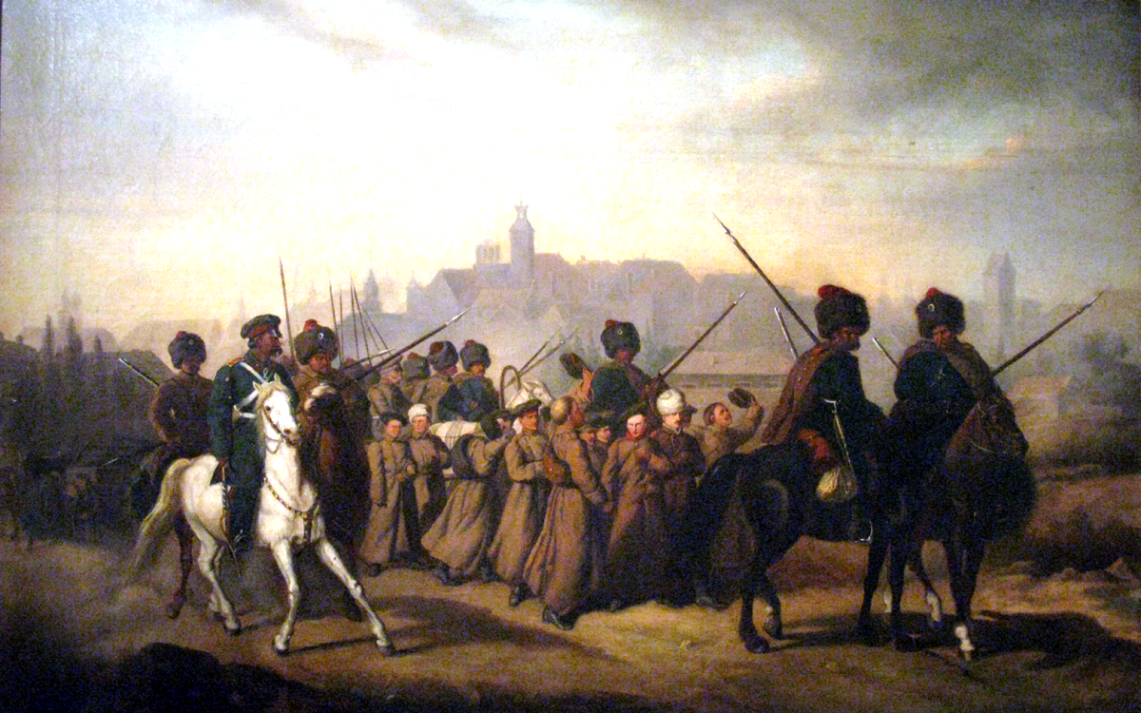
У чым заключаецца наватарства уладзіміра караткевіча? (1 п.)
3
Увёў гістарычную прозу

Slide 5
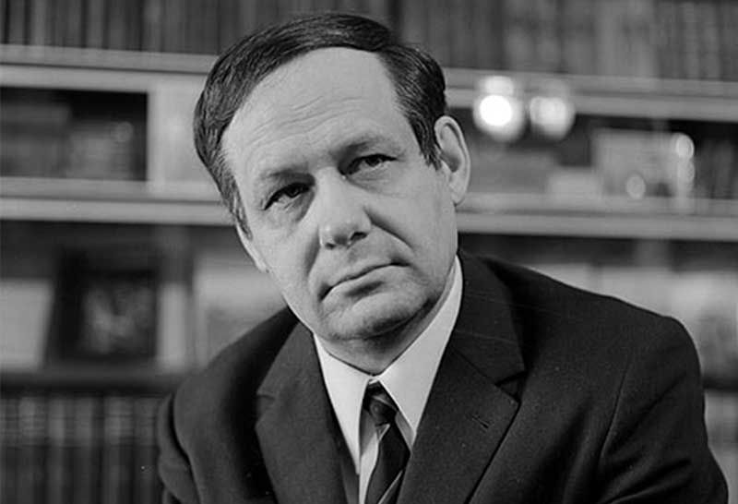
ВЯДОМЫ ЯК АЎТАР «ПАЛЕСКАЙ ХРОНІКІ.
НАЗАВІ ІМЯ І ПРОЗВІШЧА (2 П.)
4
Іван Мележ

Slide 6
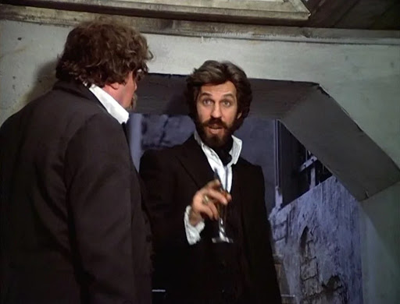
У ЯКІМ ТВОРЫ ВЫСТУПІЎ І КІМ БЫЎ АНДРЭЙ БЕЛАРЭЦКІ?
(2 П.)
5
Дзікае паляванне караля Стаха, фалькларыст

Slide 7
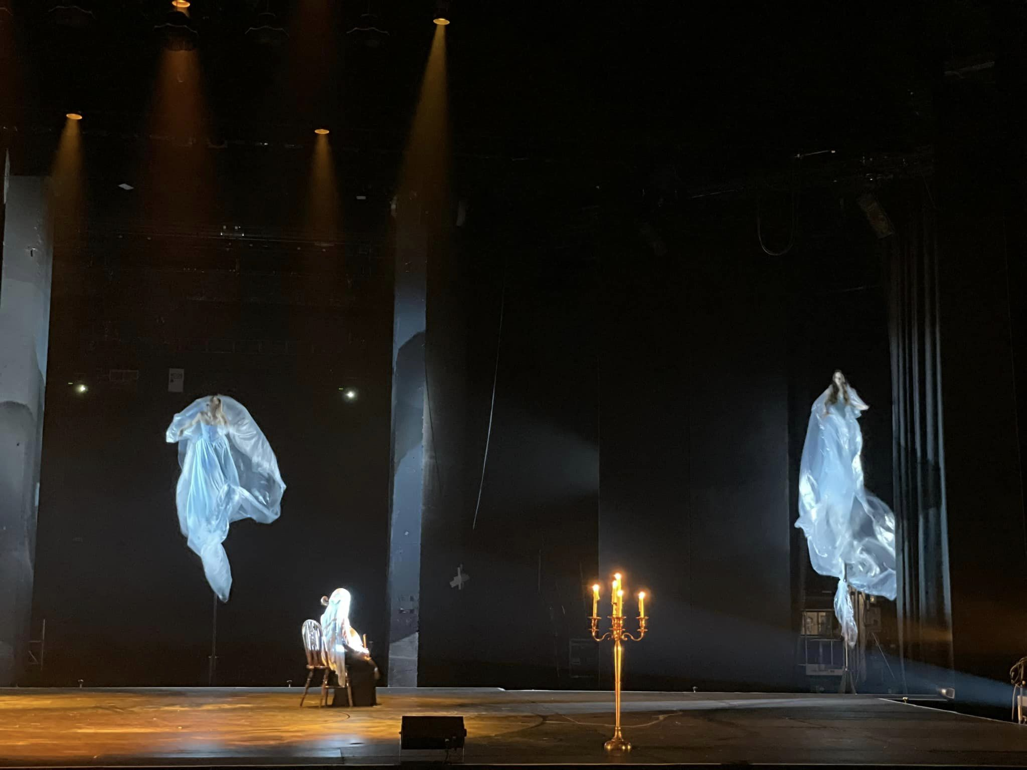
ЯК НАЗЫВАЛАСЯ ЎРОЧЫШЧА, У ЯКІМ ПРАЖЫВАЛА НАДЗЕЯ ЯНОЎСКАЯ? (2 П.)
6
Балотныя Яліны

Slide 8
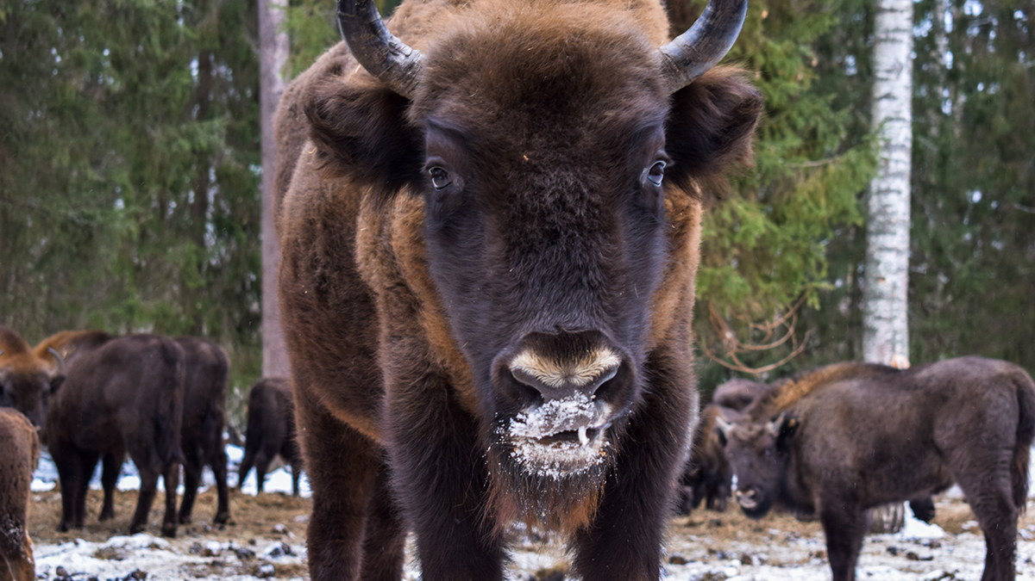
НАЗАВІ 2 СПОСАБЫ ЎТРЫМАННЯ ЗУБРОЎ У БЕЛАВЕЖСКАЙ ПУШЧЫ
(2 П.)
7
У вальерах,
На вялікіх агароджаных
участакх лесу, на волі

Slide 9
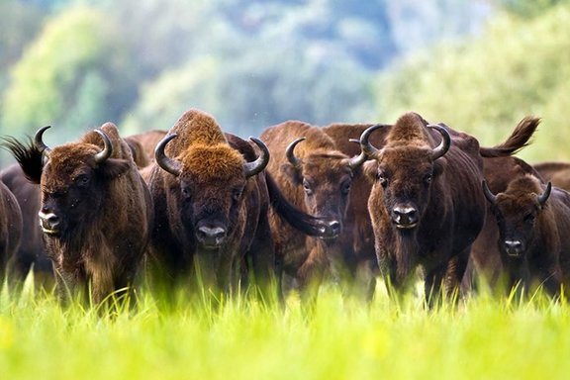
ЯКІ ВЕДАЕШ ПРЫНЦЫП НАДАВАННЯ
ІМЁН ЗУБРАМ? (2 П.)
8
Нарадзіліся
на польскім баку «П»
На беларускім- на «Б»

Slide 10
Назаві галоўнага героя «Аблавы» і скажы кім ён быў? (2 П.)
9
Хведар Роўба,
селянін

Slide 11
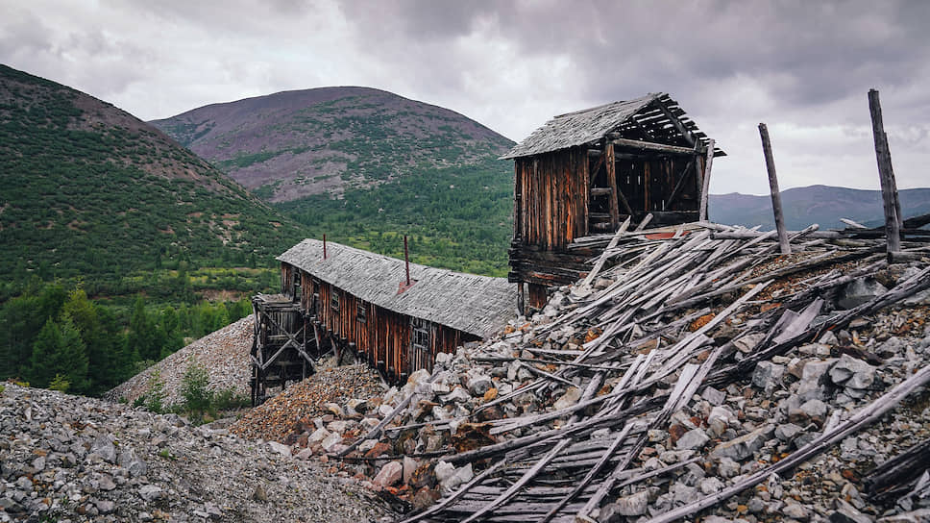
КУДЫ І ЗА ШТО ВЫСЛАЛІ РОЎБУ?
(2 П.)
10
У лагер працы (Котлас), прызналі кулакокм

Slide 12
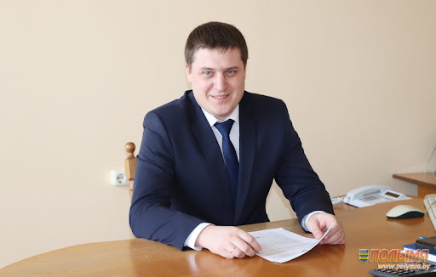
ЯК НАЗЫВАЎСЯ СЫН ХВЕДАРА
І КІМ ЁН БЫЎ?(2 П.)
10
Міколка, начальнік у раёне.

Slide 13
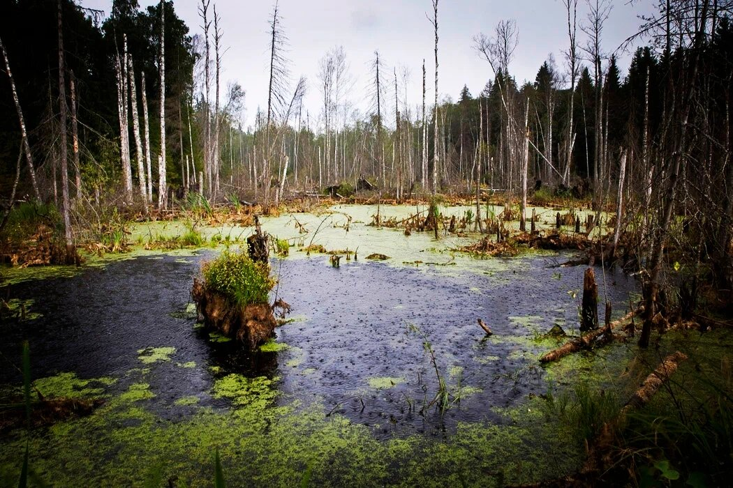
У чым заключалася трагедыя роўбы? Назаві тры прычыны. (3 П.)
11
Забралі зямлю,
Выслалі ў Котлас,
Памерлі жонка і дачушка,
Выракся сын
Трагічная смерць у балоце

Slide 14
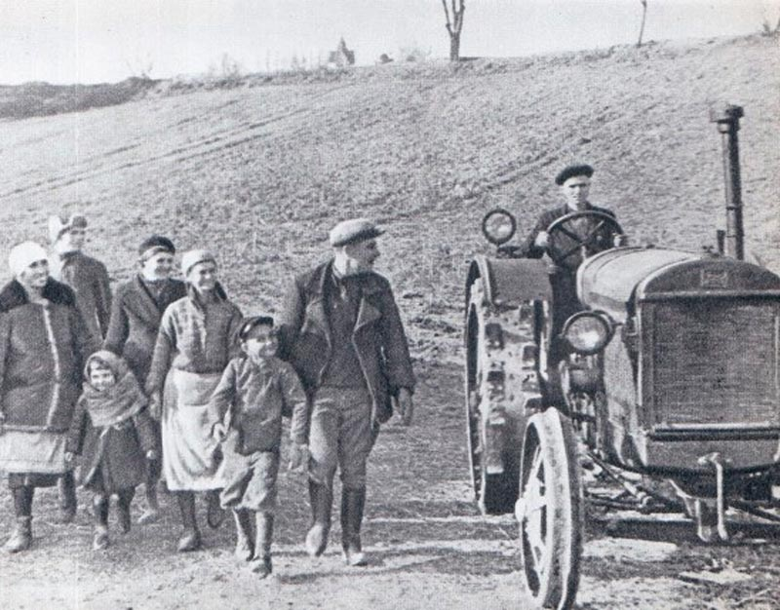
які працэс на беларускай вёсцы паказаны ў «аблаве» ? (1 П.)
12
Калектывізацыя

Slide 15
ВІНШУЕМ ПЕРАМОЖЦАЎ!

